Slide 1



Skambučių kokybės vertinimo metodologijos ir automatizuotos formos pristatymas

Slide 2

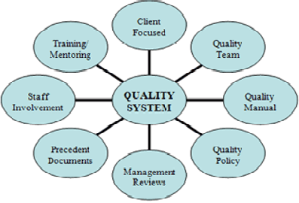


Įžanga
Nauja skambučių kokybės vertinimo metodologija užtikrins:
• Standartizuotą skambučių kokybės vertinimo sistemą;
• Aukščiausio lygio klientų aptarnavimą;
• Vilniaus Vandenų klientų aptarnavimo standarto laikymąsi.
Nauja skambučių kokybės vertinimo forma užtikrins:
• Standartizuotą ir automatizuotą skambučių kokybės vertinimo platformą;
• Galimybę greitai reaguoti į dažniausiai pasitaikančias konsultantų klaidas, keičiant vertinimo kriterijų svorius.

Slide 3



Slide 4
Skambučių kokybės vertinimo forma
MS Excel pagrindu veikianti skambučių kokybės vertinimo forma, kuri automatiškai skaičiuoja skambučio kokybės įvertinimą, atsižvelgia į kriterijų lygius bei svorius
UAB "Vilniaus Vandenys" Skambučių kokybės vertinimo forma |  |  | Vertinimas # |  | 1 | 2 | 3 | 4 | 5 | 6 | 7 | 8 | 9 | 10 | 11 | 12 | 13 | 14 | 15 | 16 | 17 | 18 | 19 | 20
 |  |  | Data
 |  |  | Skambinančiojo numeris
 |  |  | Konsultanto vardas
 |  |  | Du "Svarbus" neigiami? |  | - | - | - |  | - | - | - | - | - | - | - | - | - | - | - | - | - | - | - | -
 |  |  | Kritinė klaida? |  | - | - | - | - | - | - | - | - | - | - | - | - | - | - | - | - | - | - | - | -
 |  |  | Neigiamai įvertintas skambutis? |  | NE | NE | NE | NE | NE | NE | NE | NE | NE | NE | NE | NE | NE | NE | NE | NE | NE | NE | NE | NE
 |  |  | Galutinis rezultatas |  | 100,0% | 100,0% | 100,0% | 100,0% | 100,0% | 100,0% | 100,0% | 100,0% | 100,0% | 100,0% | 100,0% | 100,0% | 100,0% | 100,0% | 100,0% | 100,0% | 100,0% | 100,0% | 100,0% | 100,0%
# | Kategorija | Vertinimo kriterijus | Kriterijaus lygis bei galimi atsakymai | Taškai | Atsakymai | Atsakymai | Atsakymai | Atsakymai | Atsakymai | Atsakymai | Atsakymai | Atsakymai | Atsakymai | Atsakymai | Atsakymai | Atsakymai | Atsakymai | Atsakymai | Atsakymai | Atsakymai | Atsakymai | Atsakymai | Atsakymai | Atsakymai
1 | Bendravimo įgūdžiai | Konsultantas naudojo numatytą VV prisistatymą ir atsisveikinimą | Vidutinis: Taip / Ne | 2,5 | Taip | Taip | Taip | Taip | Taip | Taip | Taip | Taip | Taip | Taip | Taip | Taip | Taip | Taip | Taip | Taip | Taip | Taip | Taip | Taip
2 | Bendravimo įgūdžiai | Tinkamai naudojama skambučio užlaikymo technika viso skambučio metu - klientas informuojamas apie užlaikymo kilmę, tikėtiną trukmę; jei konsultantas užtruko ilgiau nei žadėjo - atsiprašo kliento ir paprašo papildomo laiko užduočiai atlikti; sugrįžęs padėkoja už laukimą | Vidutinis: Taip / Ne | 7,5 | Taip | Taip | Taip | Taip | Taip | Taip | Taip | Taip | Taip | Taip | Taip | Taip | Taip | Taip | Taip | Taip | Taip | Taip | Taip | Taip
3 | Bendravimo įgūdžiai | Konsultantas laikėsi kalbos etiketo, naudojo mandagumo žodžius/frazes, pakili balso intonacija išlaikyta viso pokalbio metu, viso pokalbio metu buvo laikomasi lietuvių kalbos kultūros, Nenaudojo techninio/profesinio/buitinio žargono, mažybinių žodelių | Vidutinis: Taip / Ne | 5 | Taip | Taip | Taip | Taip | Taip | Taip | Taip | Taip | Taip | Taip | Taip | Taip | Taip | Taip | Taip | Taip | Taip | Taip | Taip | Taip
4 | Bendravimo įgūdžiai | Pagarba klientui išlaikyta viso pokalbio metu - konsultantas nenaudojo pašiepiančių frazių/žodžių. Buvo prisitaikyta prie kliento poreikių. | Svarbus: Taip / Ne | 5 | Taip | Taip | Taip | Taip | Taip | Taip | Taip | Taip | Taip | Taip | Taip | Taip | Taip | Taip | Taip | Taip | Taip | Taip | Taip | Taip
5 | Bendravimo įgūdžiai | Aktyvus klausymas (konsultantas gebėjo išgirsti klausimus ir suprasti skambinančiųjų poreikius iš pirmo karto nepertraukiant kliento), nepateikta perteklinės informacijos. | Svarbus: Taip / Ne | 5 | Taip | Taip | Taip | Taip | Taip | Taip | Taip | Taip | Taip | Taip | Taip | Taip | Taip | Taip | Taip | Taip | Taip | Taip | Taip | Taip
6 | Profesionalumas, kompetencijos lygis | Konsultantas rodė iniciatyvą, kryptingai formulavo patikslinamuosius klausimus, kurie padėjo pasiekti/pateikti teisingą ir tikslų atsakymą. | Svarbus: Taip / Ne | 5 | Taip | Taip | Taip | Taip | Taip | Taip | Taip | Taip | Taip | Taip | Taip | Taip | Taip | Taip | Taip | Taip | Taip | Taip | Taip | Taip
7 | Profesionalumas, kompetencijos lygis | Konsultantas viso pokalbio metu rodė norą pats išspręsti problemą/užklausą - nenukreipė į klientų aptarnavimo skyrių ar skambučio į VV, jei galėjo problemą išspręsti pats | Svarbus: Taip / Ne | 5 | Taip | Taip | Taip | Taip | Taip | Taip | Taip | Taip | Taip | Taip | Taip | Taip | Taip | Taip | Taip | Taip | Taip | Taip | Taip | Taip
8 | Profesionalumas, kompetencijos lygis | Konsultantas pateikė teisingą problemos sprendimo būdą gebėjo greitai ir išsamiai pateikti teisingus atsakymus, surasti ir pateikti geriausius problemų sprendimo būdus | Kritinis: Taip / Ne | 10 | Taip | Taip | Taip | Taip | Taip | Taip | Taip | Taip | Taip | Taip | Taip | Taip | Taip | Taip | Taip | Taip | Taip | Taip | Taip | Taip
9 | Profesionalumas, kompetencijos lygis | Konsultantas įsitikino, kad klientas pilnai suprato informaciją bei tolimesnius veiksmus (jei tokių yra); konsultantas pateikė papildomą informaciją, taip išvengdamas pasikartojančių kliento skambučių | Svarbus: Taip / Ne | 5 | Taip | Taip | Taip | Taip | Taip | Taip | Taip | Taip | Taip | Taip | Taip | Taip | Taip | Taip | Taip | Taip | Taip | Taip | Taip | Taip
11 | Darbo instrukcijų, taisyklių laikymasis | Konsultantas teisingai užregistravo (perdavė kitam skyriui) kliento kreipimąsi (vadovaujantis VV taisyklėmis) | Svarbus: Taip / Ne | 5 | Taip | Taip | Taip | Taip | Taip | Taip | Taip | Taip | Taip | Taip | Taip | Taip | Taip | Taip | Taip | Taip | Taip | Taip | Taip | Taip
12 | Darbo instrukcijų, taisyklių laikymasis | Konsultantas teisingai nustatė kliento tapatybę vadovaudamasis VV taisyklėmis, kontaktų atnaujinimas | Svarbus: Taip / Ne | 15 | Taip | Taip | Taip | Taip | Taip | Taip | Taip | Taip | Taip | Taip | Taip | Taip | Taip | Taip | Taip | Taip | Taip | Taip | Taip | Taip
13 | Darbo instrukcijų, taisyklių laikymasis | Konsultantas teisingai pažymėjo kliento kreipinio temą, pažymėjo atitinkamose programose (pieštuke, vadovaujantis VV taisyklėmis), pagal klausimo pobūdį pasiūlė atsiųsti atmintinę | Vidutinis: Taip / Ne | 5 | Taip | Taip | Taip | Taip | Taip | Taip | Taip | Taip | Taip | Taip | Taip | Taip | Taip | Taip | Taip | Taip | Taip | Taip | Taip | Taip
14 | Prieštaravimų, konfliktinių situacijų valdymas | Konsultantas kontroliavo pokalbį - neleido įsiplieksti konfliktui; sugebėjo nuraminti klientą | Kritinis: Taip / Ne | 12,5 | Taip | Taip | Taip | Taip | Taip | Taip | Taip | Taip | Taip | Taip | Taip | Taip | Taip | Taip | Taip | Taip | Taip | Taip | Taip | Taip
15 | Prieštaravimų, konfliktinių situacijų valdymas | Konsultantas profesionaliai valdė savo emocijas, asmenines nuotaikas - pokalbio metu nebuvo asmeniškumų | Kritinis: Taip / Ne | 12,5 | Taip | Taip | Taip | Taip | Taip | Taip | Taip | Taip | Taip | Taip | Taip | Taip | Taip | Taip | Taip | Taip | Taip | Taip | Taip | Taip
Komentarai |  |  | Bendravimo įgūdžiai
 |  |  | Profesionalumas, kompetencijos lygis
 |  |  | Darbo instrukcijų, taisyklių laikymasis
 |  |  | Prieštaravimų, konfliktinių situacijų valdymas
 |  |  | Kritinių klaidų komentarai
 |  |  | Bendros pastabos
Rezultatai pagal kategoriją |  |  | Bendravimo įgūdžiai |  | 25 | 25 | 25 | 25 | 25 | 25 | 25 | 25 | 25 | 25 | 25 | 25 | 25 | 25 | 25 | 25 | 25 | 25 | 25 | 25
 |  |  | Profesionalumas, kompetencijos lygis |  | 25 | 25 | 25 | 25 | 25 | 25 | 25 | 25 | 25 | 25 | 25 | 25 | 25 | 25 | 25 | 25 | 25 | 25 | 25 | 25
 |  |  | Darbo instrukcijų, taisyklių laikymasis |  | 25 | 25 | 25 | 25 | 25 | 25 | 25 | 25 | 25 | 25 | 25 | 25 | 25 | 25 | 25 | 25 | 25 | 25 | 25 | 25
 |  |  | Prieštaravimų, konfliktinių situacijų valdymas |  | 25 | 25 | 25 | 25 | 25 | 25 | 25 | 25 | 25 | 25 | 25 | 25 | 25 | 25 | 25 | 25 | 25 | 25 | 25 | 25

Slide 5
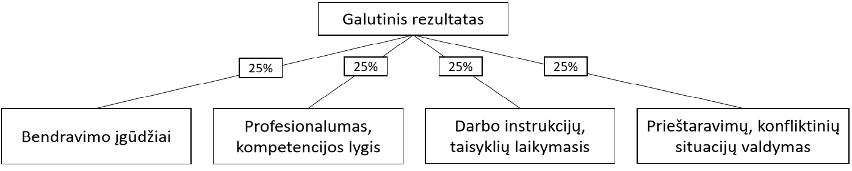
Skambučių kokybės vertinimo metodika: vertinimo kategorijos
Galutinis skambučio kokybės rezultatas skaičiuojamas vertinant keturias pagrindines kategorijas:
• Bendravimo įgūdžiai – 25% galutinio rezultato;
• Profesionalumas, kompetencijos lygis – 25% galutinio rezultato;
• Darbo instrukcijų, taisyklių laikymasis – 25% galutinio rezultato;
• Prieštaravimų, konfliktinių situacijų valdymas – 25% galutinio rezultato.

Slide 6
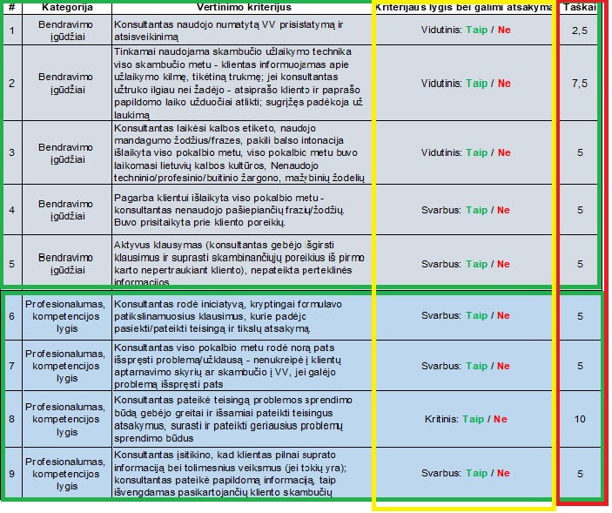
Skambučių kokybės vertinimo forma: vertinimo kriterijų lygiai bei taškai
Žaliai apibrėžtos zonos sugrupuoja vertinimo kriterijus pagal kategorijas (vertinimo formoje išskirta skirtingu atspalviu);
Geltonai apibrėžtas stulpelis nurodo taškų kriterijaus lygį (vidutinis, svarbus, kritinis) bei galimus atsakymus (Taip, Ne);
Raudonai apibrėžtas stulpelis nurodo taškų skaičių kuris yra skiriamas už teigiamai įvertintą kriterijų.

Slide 7
Skambučių kokybės vertinimo forma: „Bendravimo įgūdžiai“ vertinimo kriterijai
Bendravimo įgūdžiai:
Konsultantas naudojo numatytą VV prisistatymą ir atsisveikinimą - Vidutinis – 2,5 taškai;
Tinkamai naudojama skambučio užlaikymo technika viso skambučio metu - klientas informuojamas apie užlaikymo kilmę, tikėtiną trukmę; jei konsultantas užtruko ilgiau nei žadėjo - atsiprašo kliento ir paprašo papildomo laiko užduočiai atlikti; sugrįžęs padėkoja už laukimą - Vidutinis – 7,5 taškai;
Konsultantas laikėsi kalbos etiketo, naudojo mandagumo žodžius/frazes, pakili balso intonacija išlaikyta viso pokalbio metu, viso pokalbio metu buvo laikomasi lietuvių kalbos kultūros, kirčiavimo bei sakinių struktūros taisyklių norint užtikrinti taisyklingą sakinių formulavimą; Nenaudojo techninio/profesinio žargono - Vidutinis – 5 taškai;
Pagarba klientui išlaikyta viso pokalbio metu - konsultantas nenaudojo pašiepiančių frazių/žodžių. Buvo prisitaikyta prie kliento poreikių - Svarbus – 5 taškai;
Aktyvus klausymas (konsultantas gebėjo išgirsti klausimus ir suprasti skambinančiųjų poreikius iš pirmo karto nepertraukiant kliento), nepateikia perteklinės informacijos - Svarbus – 5 taškai.

Slide 8
Skambučių kokybės vertinimo forma: „Profesionalumas, kompetencijos lygis“ vertinimo kriterijai
Konsultantas rodė iniciatyvą, kryptingai formulavo patikslinamuosius klausimus, kurie padėjo pasiekti/pateikti teisingą ir tikslų atsakymą - Svarbus – 5 taškai;
Konsultantas viso pokalbio metu rodė norą pats išspręsti problemą/užklausą - nenukreipė į klientų aptarnavimo skyrių ar skambučio į VV, jei galėjo problemą išspręsti pats - Svarbus – 5 taškai;
Konsultantas pateikė teisingą problemos sprendimo būdą gebėjo greitai ir išsamiai pateikti teisingus atsakymus, surasti ir pateikti geriausius problemų sprendimo būdus - Kritinis – 10 taškai;
Konsultantas įsitikino, kad klientas pilnai suprato informaciją bei tolimesnius veiksmus (jei tokių yra); konsultantas pateikė papildomą informaciją, taip išvengdamas pasikartojančių kliento skambučių - Svarbus – 5 taškai.
Kompetencijos stoka ir nesugebėjimas pateikti teisingą atsakymą/sprendimo būdą, tai:
• Pagrindinės kontaktų centro funkcijos neatlikimas;
• Papildomi sprendimo/apdorojimo kaštai;
• Papildomi skambučiai;
• „Greičiausias“ kelias į skundą;

Slide 9
Skambučių kokybės vertinimo forma: „Darbo instrukcijų, taisyklių laikymasis“ vertinimo kriterijai
Konsultantas teisingai užregistravo (perdavė kitam skyriui) kliento kreipimąsi (vadovaujantis VV taisyklėmis) - Svarbus – 5 taškai
Konsultantas teisingai nustatė kliento tapatybę vadovaudamasis VV taisyklėmis - Svarbus – 15 taškai;
Konsultantas teisingai pažymėjo kliento kreipinio temą, pažymėjo atitinkamose programose (pieštuke, vadovaujantis VV taisyklėmis), pagal klausimo pobūdį pasiūlė atsiųsti atmintinę - Vidutinis – 5 taškai.

Slide 10
Skambučių kokybės vertinimo forma: „Prieštaravimų, konfliktinių situacijų valdymas“ vertinimo kriterijai
Konsultantas kontroliavo pokalbį - neleido įsiplieksti konfliktui; sugebėjo nuraminti klientą – Kritinis – 12,5 taškai;
Konsultantas profesionaliai valdė savo emocijas, asmenines nuotaikas - pokalbio metu nebuvo asmeniškumų - Kritinis – 12,5 taškai.
Konfliktinės situacijos nesuvaldymas dažniausiai pasibaigs skundu, o tai:
• Ryškiausia kliento aptarnavimo kokybės nepasitenkinimo išraiška;
• Papildomi sprendimo/apdorojimo kaštai;
• Papildomi skambučiai.
Skundą parašiusio kliento „susigražinimas“ daug sudėtingesnė užduotis nei konflikto suvaldymas.

Slide 11
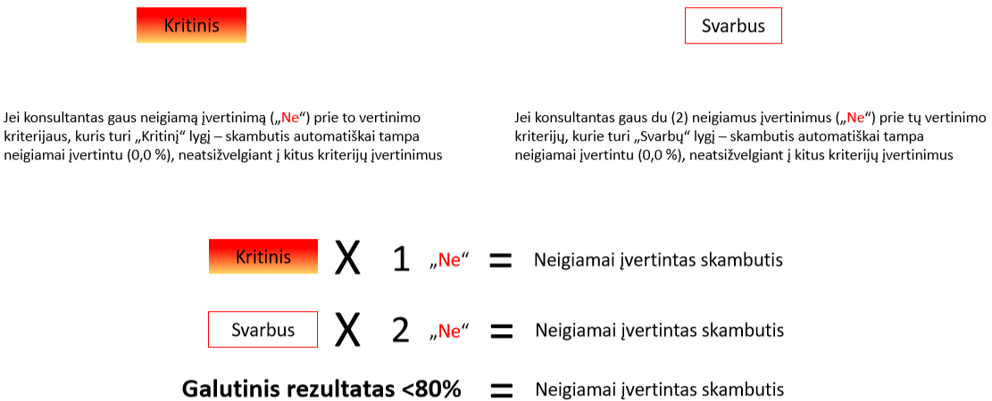
Skambučių kokybės vertinimo metodika: vertinimo kriterijų „Kritinis“ ir „ Svarbus“ lygių reikšmė

Slide 12
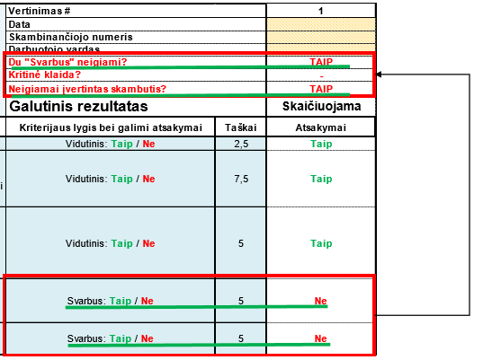
Skambučių kokybės vertinimo forma: vertinimo kriterijų „Kritinis“ ir „ Svarbus“ lygių reikšmė DEMO 1

Slide 13
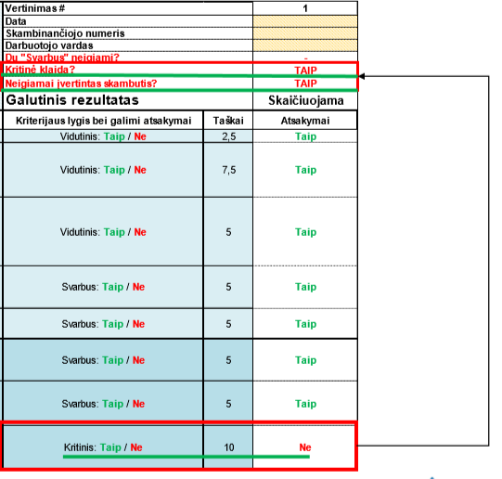
Skambučių kokybės vertinimo forma: vertinimo kriterijų „Kritinis“ ir „ Svarbus“ lygių reikšmė DEMO 2

Slide 14

Skambučių kokybės vertinimo forma: formos pildymas 1
Prieš pradedant vertinti skambutį suvedami skambučio identifikaciniai duomenys:
Skambučio data;
Skambinančiojo tel. numeris;
Konsultanto vardas.

Slide 15
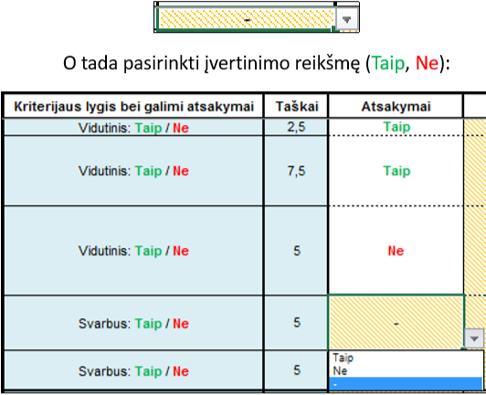
Skambučių kokybės vertinimo forma: formos pildymas 2
Norint pasirinkti kriterijaus atsakymą reikia paspausti ant šalia esančio langelio:

Slide 16
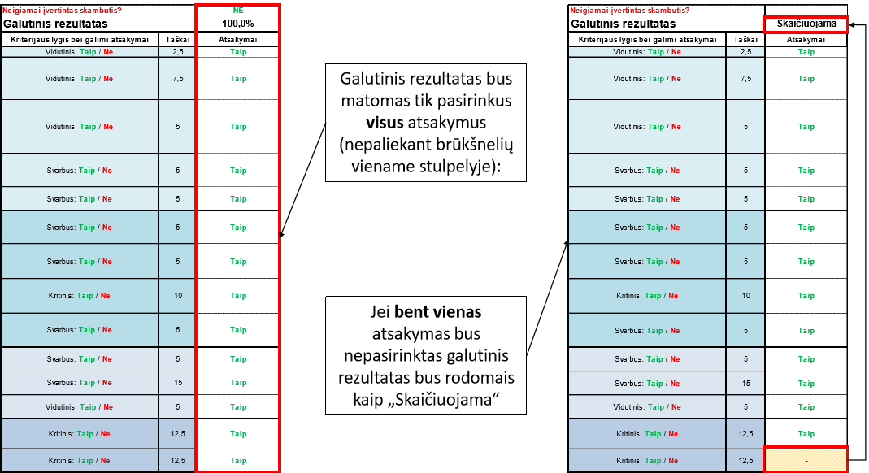
Skambučių kokybės vertinimo forma: formos pildymas 3

Slide 17
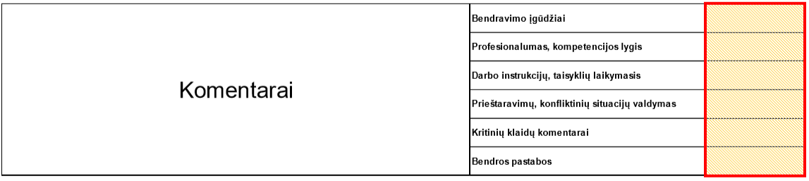
Skambučių kokybės vertinimo forma: formos pildymas 4
Formoje žemiau yra pateikti langeliai į kuriuos galima įrašyti komentarus pagal atskiras kategorijas:

Slide 18
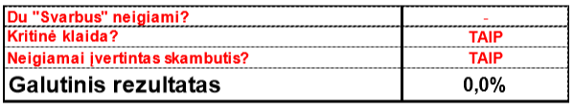
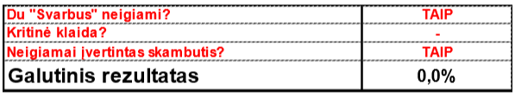
Skambučių kokybės vertinimo forma 1
Skambučių kokybės vertinimo forma automatiškai tikriną atsakymus bei pastebėjusi, kad yra gautas vienas „Kritinis“ arba du „Svarbus“ neigiami įvertinimai („Ne“) įvertins skambutį neigiamai:

Slide 19
Skambučių kokybės vertinimo forma 2
Žemiau komentarų forma automatiškai skaičiuos rezultatą pagal kategorijas:

Slide 20


